Slide 2
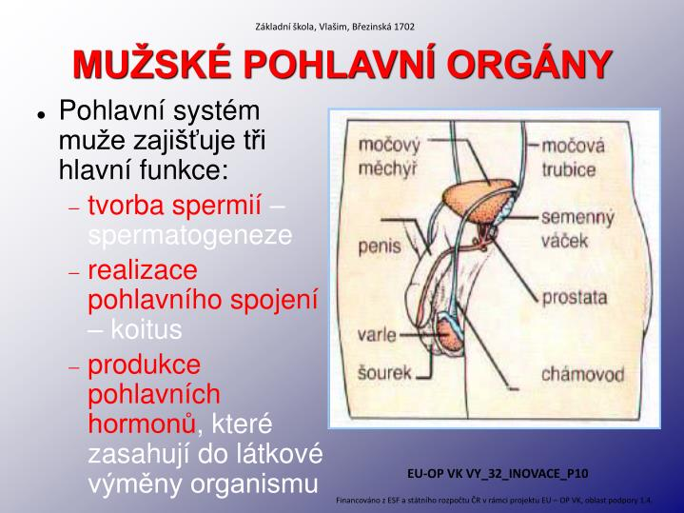
Semenný
mechúrik
semenníky
miešok
semenovod

